Slide 1

01
KHỞI ĐỘNG

Slide 2
WHOA!
Hiện giời bọn Zombie đang tấn công căn cứ của tớ hãy giúp tớ tiêu diệt bọn Zombie này nhé !

Slide 3
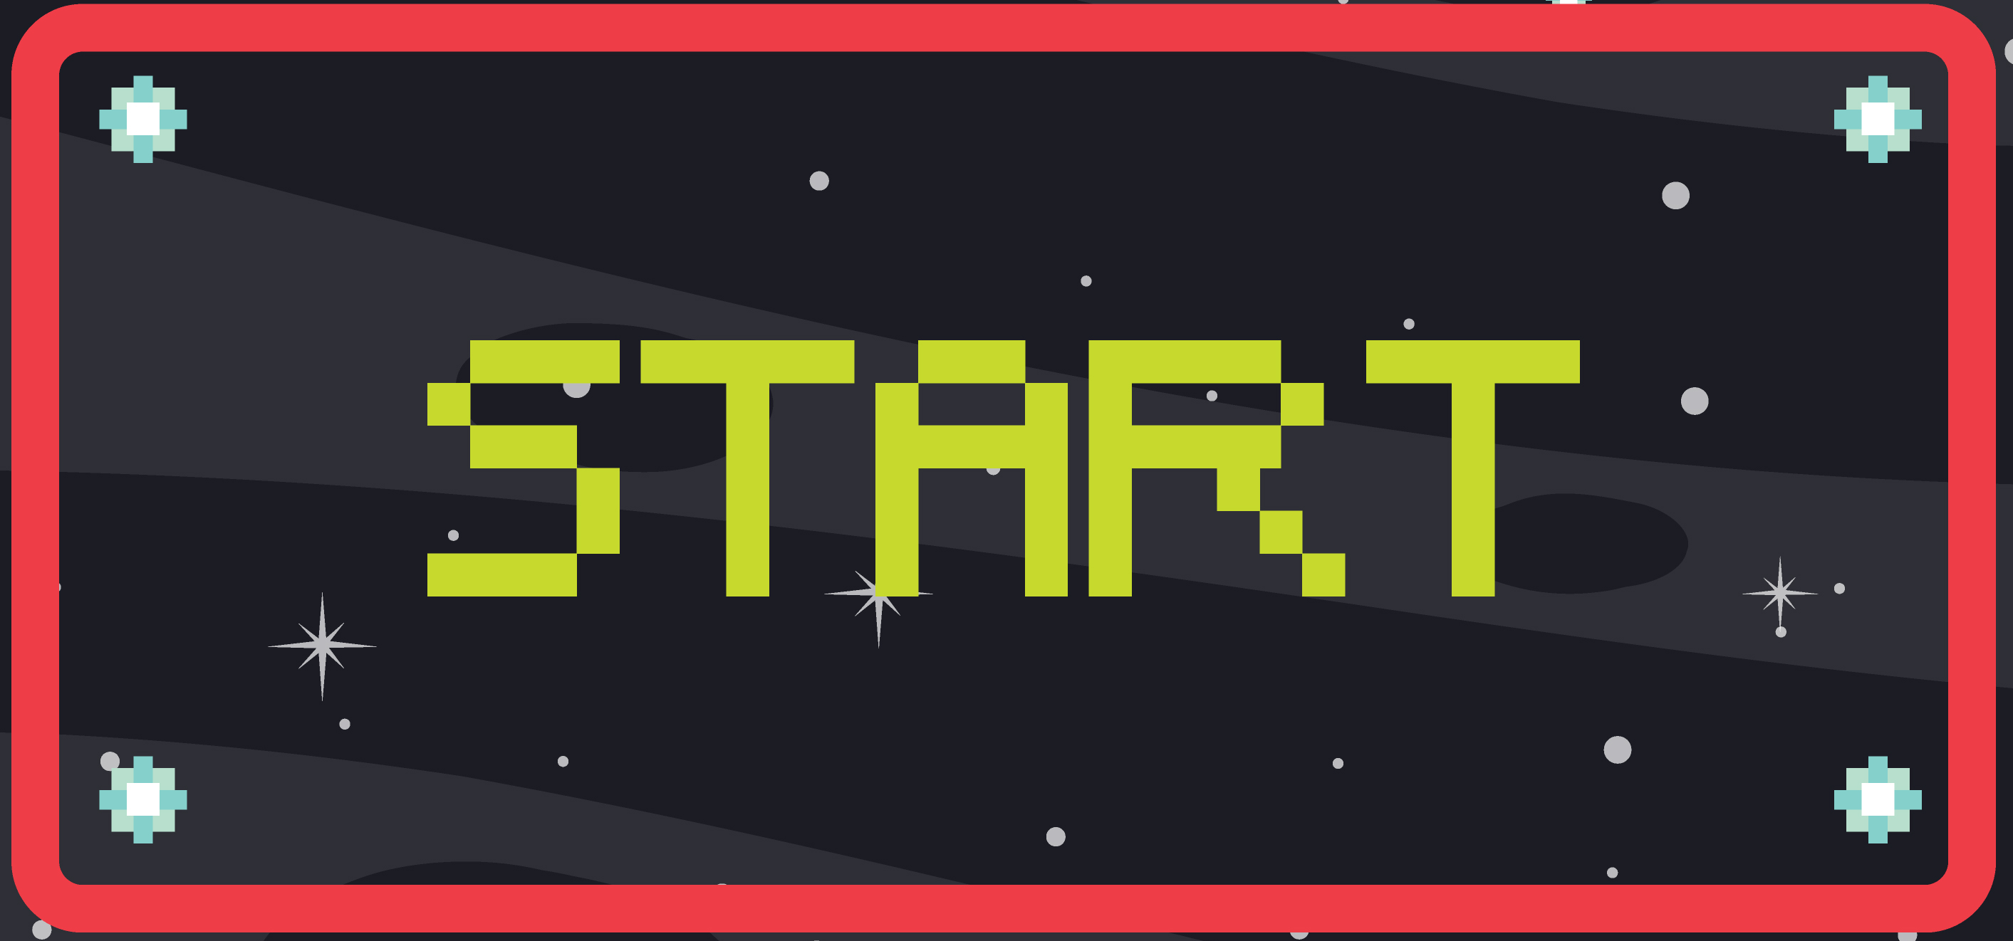
TIÊU DIỆT zombie

Slide 4



4
2
CHIẾN THẮNG
1
3

Slide 5


Từ ngữ chỉ người là ?
Bi
Hũ vàng
Cái kéo
Cây bút

Slide 6
Từ ngữ chỉ vật là ?
Bống
Cái cặp
Hùng
Bi

Slide 7
Việc em có thể làm ở trường là ?
Rửa bát
Leo núi
Học bài
Ngủ

Slide 8
Từ chỉ hoạt động là ?
Cái bàn
Cây bút
Ăn
Quyển vở

Slide 9
HÔM NAY CÁC NGƯƠI MAY MẮN ĐÓ, TA SẼ TRỞ LẠI VÀO MỘT NGÀY KHÁC

Slide 10
02
LUYỆN TẬP

Slide 11

YÊU CẦU CẦN ĐẠT
01
02
- Tìm được từ chỉ sự vật, hoạt động.
- Đặt được nói về việc em làm
ở nhà.

Slide 12
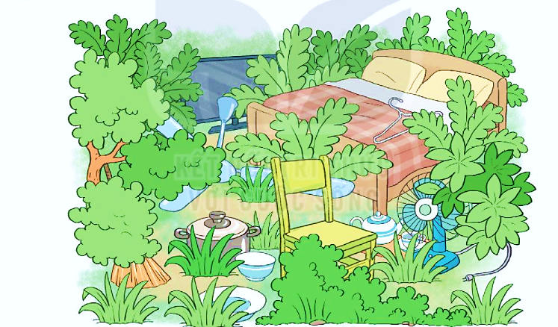
Bài 1: Tìm và gọi tên các vật trong tranh
Cái giường
Cái Ti vi
Cái gối
Cái quạt trần
Cái móc
Cái nồi
Cái chăn
Cái bát/ chén
Cái quạt điện
Cái chổi
Cái đĩa
Cái ly/tách trà
Cái ghế
Cái ấm/bình trà

Slide 13

Bài 2: Tìm 3 – 5 từ ngữ chỉ hoạt động gắn với các vật trong tranh ở bài tập 1
Chổi -
auét nhà
M:

Slide 14

Bài 3: Đặt 1 câu nói về việc em làm ở nhà
M:Em quét nhà.

Slide 15
03
Dặn dò

Slide 16

Chào tạm biệt

